Slide 1
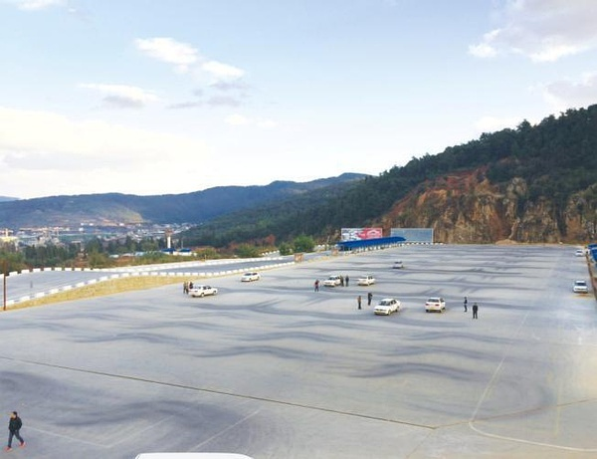
昆明西山区试驾场地
昆明西山区试驾场地位于昆明市西山区团结镇小村棋台线，是昆明面积最大试驾场地，是中国首个高原试驾场地，拥有原生态丛林越野。

Slide 2
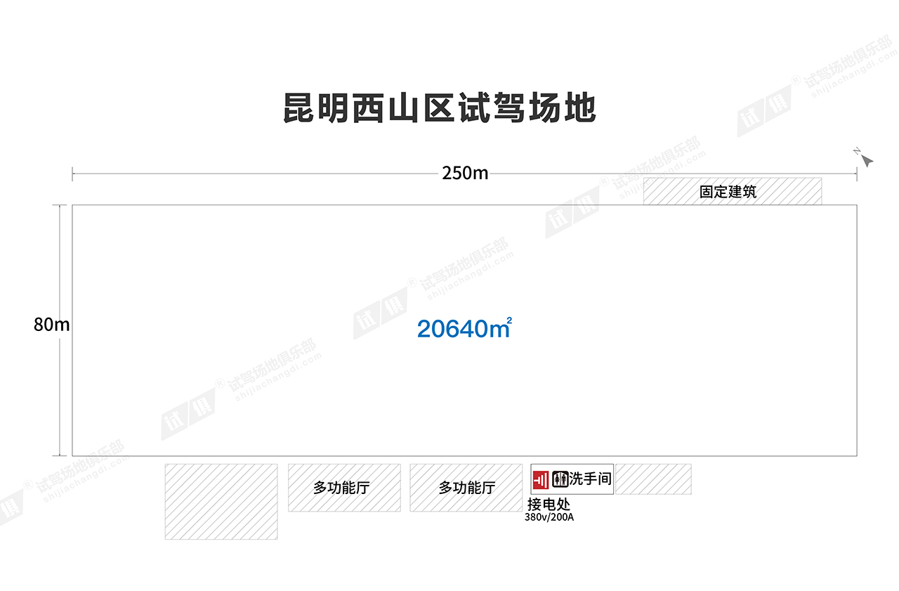
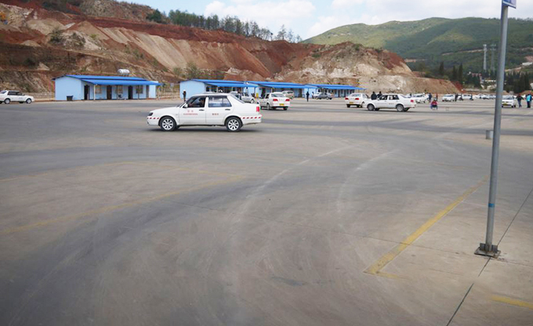
场地费用：3万/天
场地面积：长250m 宽80m 水泥地面 全封闭
供电供水：380v/200A 方便供水 固定洗手间
配套设施：停车位

Slide 3
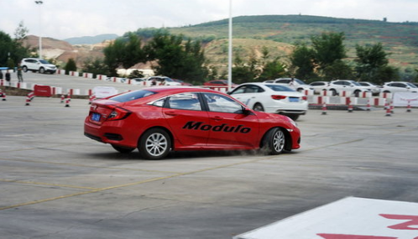
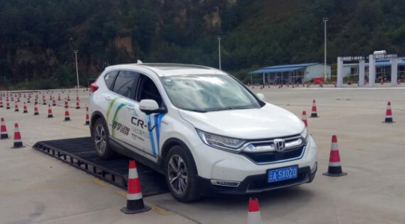
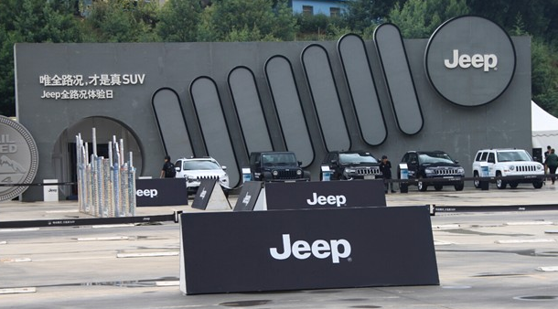
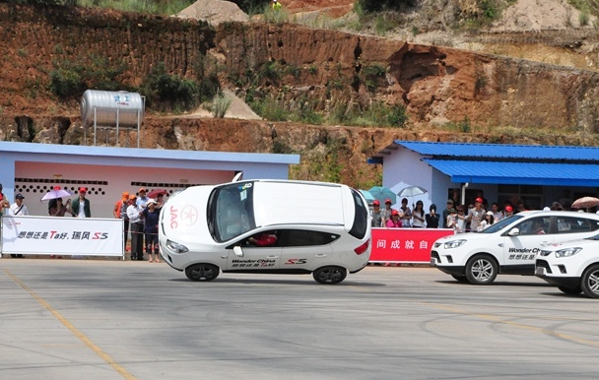
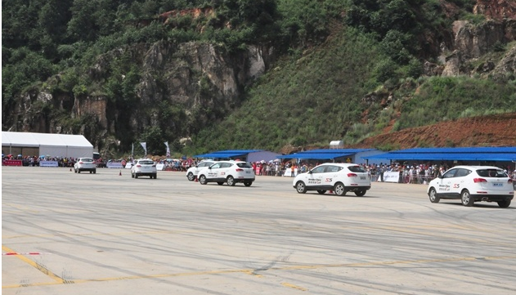
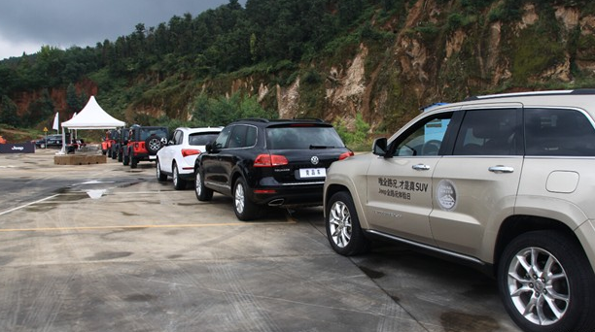
东风Honda驾悦体验营
东风Honda驾悦体验营
JEEP全路况体验日
瑞风S5舞动驾控体验日
瑞风S5舞动驾控体验日
JEEP全路况体验日

